Slide 1
Frankové

Slide 2
Protofranské kmeny
Sugambrové (Cugerni), Usipetové, Tenkterové, Ampsivariové, Brukterové, Chamavové, Chassuarivé, Chattuariové, Tubantové, snad Ubiové.

Slide 3
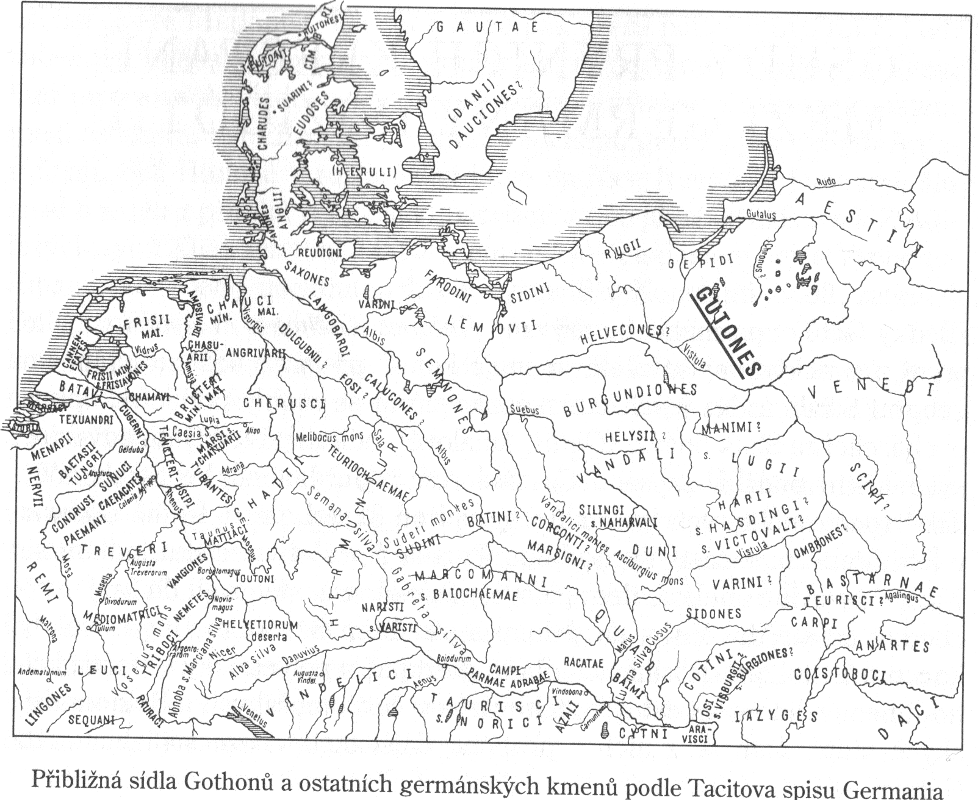

Slide 4
Další vývoj
Od 3. stol. Franci (Frangoi)
Od 4. stol. jméno Saliů
V 5. stol. Saliové a Ripuariové

Slide 5
Konflikty a kontakty s Římany
Od poloviny 3. stol.
Za Galliena do Hispánie a severní Afriky
Gallský císař Postumus zvolil za sídlo Trevír, buduje opěrné body za Rýnem
Počátkem 2. pol. 3. stol: Peršané, Góti, Alamani, Frankové

Slide 8
V Lollianově biografii: venerabile hoc Romani nominis fintum esset imperium
Probus dobývá zpět gallské obce, obsazené Germány

Slide 9
Usazování Franků na území říše
Probus (276-282) v Černomoří. Napadení Řecka, M. Asie, na Sicílii dobytí Syrakús, plenění v sev. Africe
Maximinus a Constantius Chlorus: usazování laetů
Charakteristika laetů (praefecti laetorum)
Jejich další možné osudy

Slide 11
Constantinus I. a Frankové
Porážka Ascaria a Merogaisa
Ludi Francici

Slide 12
Zábory
355 poprvé dobyli Colonii Agrippinu (Iulianus získal zpět)
Ve 2. pol. 4. stol. už také v Toxandrii

Slide 13
Významní Frankové na území říše
Uzurpátor Proculus (279-281)
Po smrti Constanta, který r. 342 uzavřel s Franky spojeneckou smlouvu, uzurpace Magna Magnentia r. 350
355 uzurpace mag. ped. Silvama

Slide 14
Vojevůdci
Dagalaifus a Nevitta (nástup Valentiniana a Valenta). Valentinianus Francicus Maximus
Merobaudes St. a Ml.
Bauto
Arbogast a Valeninianus II., Eugenius. Frakové v jeho vojsku
Arbogast Ml.

Slide 15
Zajímavý nápis
Francus ego cives, Romanus miles in armis, eggregia virtute tuli bello mea dextera semper

Slide 16
Spojenci
Foederátní smlouvu s nimi uzavřel Stilicho
Nacházíme je i ve vojscích různých uzurpátorů

Slide 17
Aetius a Frankové
Boje v letech 428 a 432
Chlogio se snaží o průnik k Sommě. Foedus.
Spor mezi středorýnskými Franky
Na Catalaunských polích (Merovech?)
Další dodržování smlouvy a jeho význam pro Franky

Slide 18
Childerich
463-481/2
Jeho dvojí funkce. Aegidius
Hrob v Tournai (prsten a vyobrazené paludamentum a cingulum, cibulovité spony, zlaté cikády, římské mince, spatha)

Slide 20
Chlodvík a počátky státu
Správa Belgiky II
Remigius z Remeše
Porážka Syagria 486 (comes Paulus)
Cesta ke katolickému křeťanství
Boj s Vizigóty

Slide 24
Likvidace konkurentů
Pactus legis Salicae
Gregorius Turonensis

